Slide 1
BEUK & NOOT
Gemeentelijke basisschool
Beuk & Noot
Ter Beuken 1
2980 St.Antonius – Zoersel
03/2980804
info@bn.zoersel.be

Slide 2
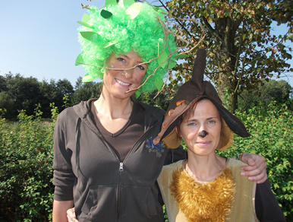
WIE ZIJN WIJ?
Gemeentelijk onderwijs
Scholengemeenschap Zoersel
Schoolbestuur Zoersel
Directie
8 kleuterklassen, 17 lagere schoolklassen
Team van de school: leerkrachten, zoco KS en LS, beleidsondersteuners, LO, levensbeschouwing, ICT, secretariaat, voor- en naschoolse opvang en middagtoezicht, onderhoud
Keuze levensbeschouwing in 1ste leerjaar

Slide 3
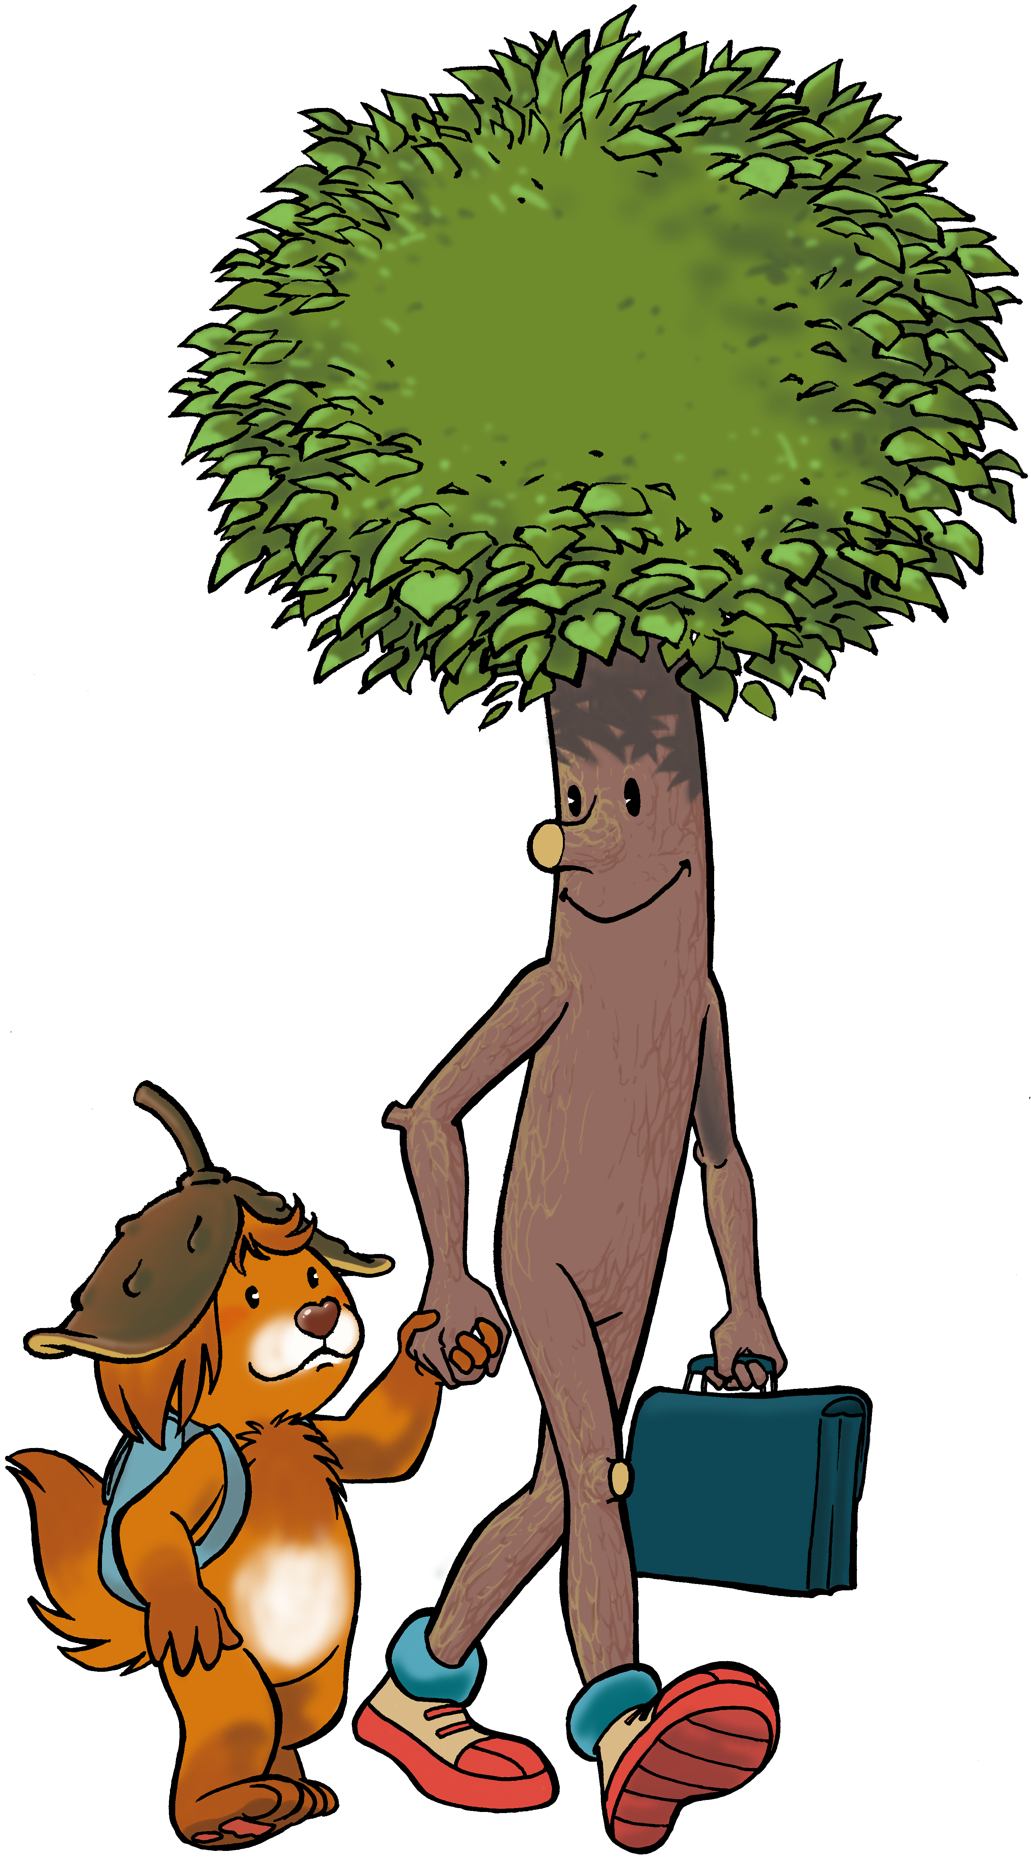
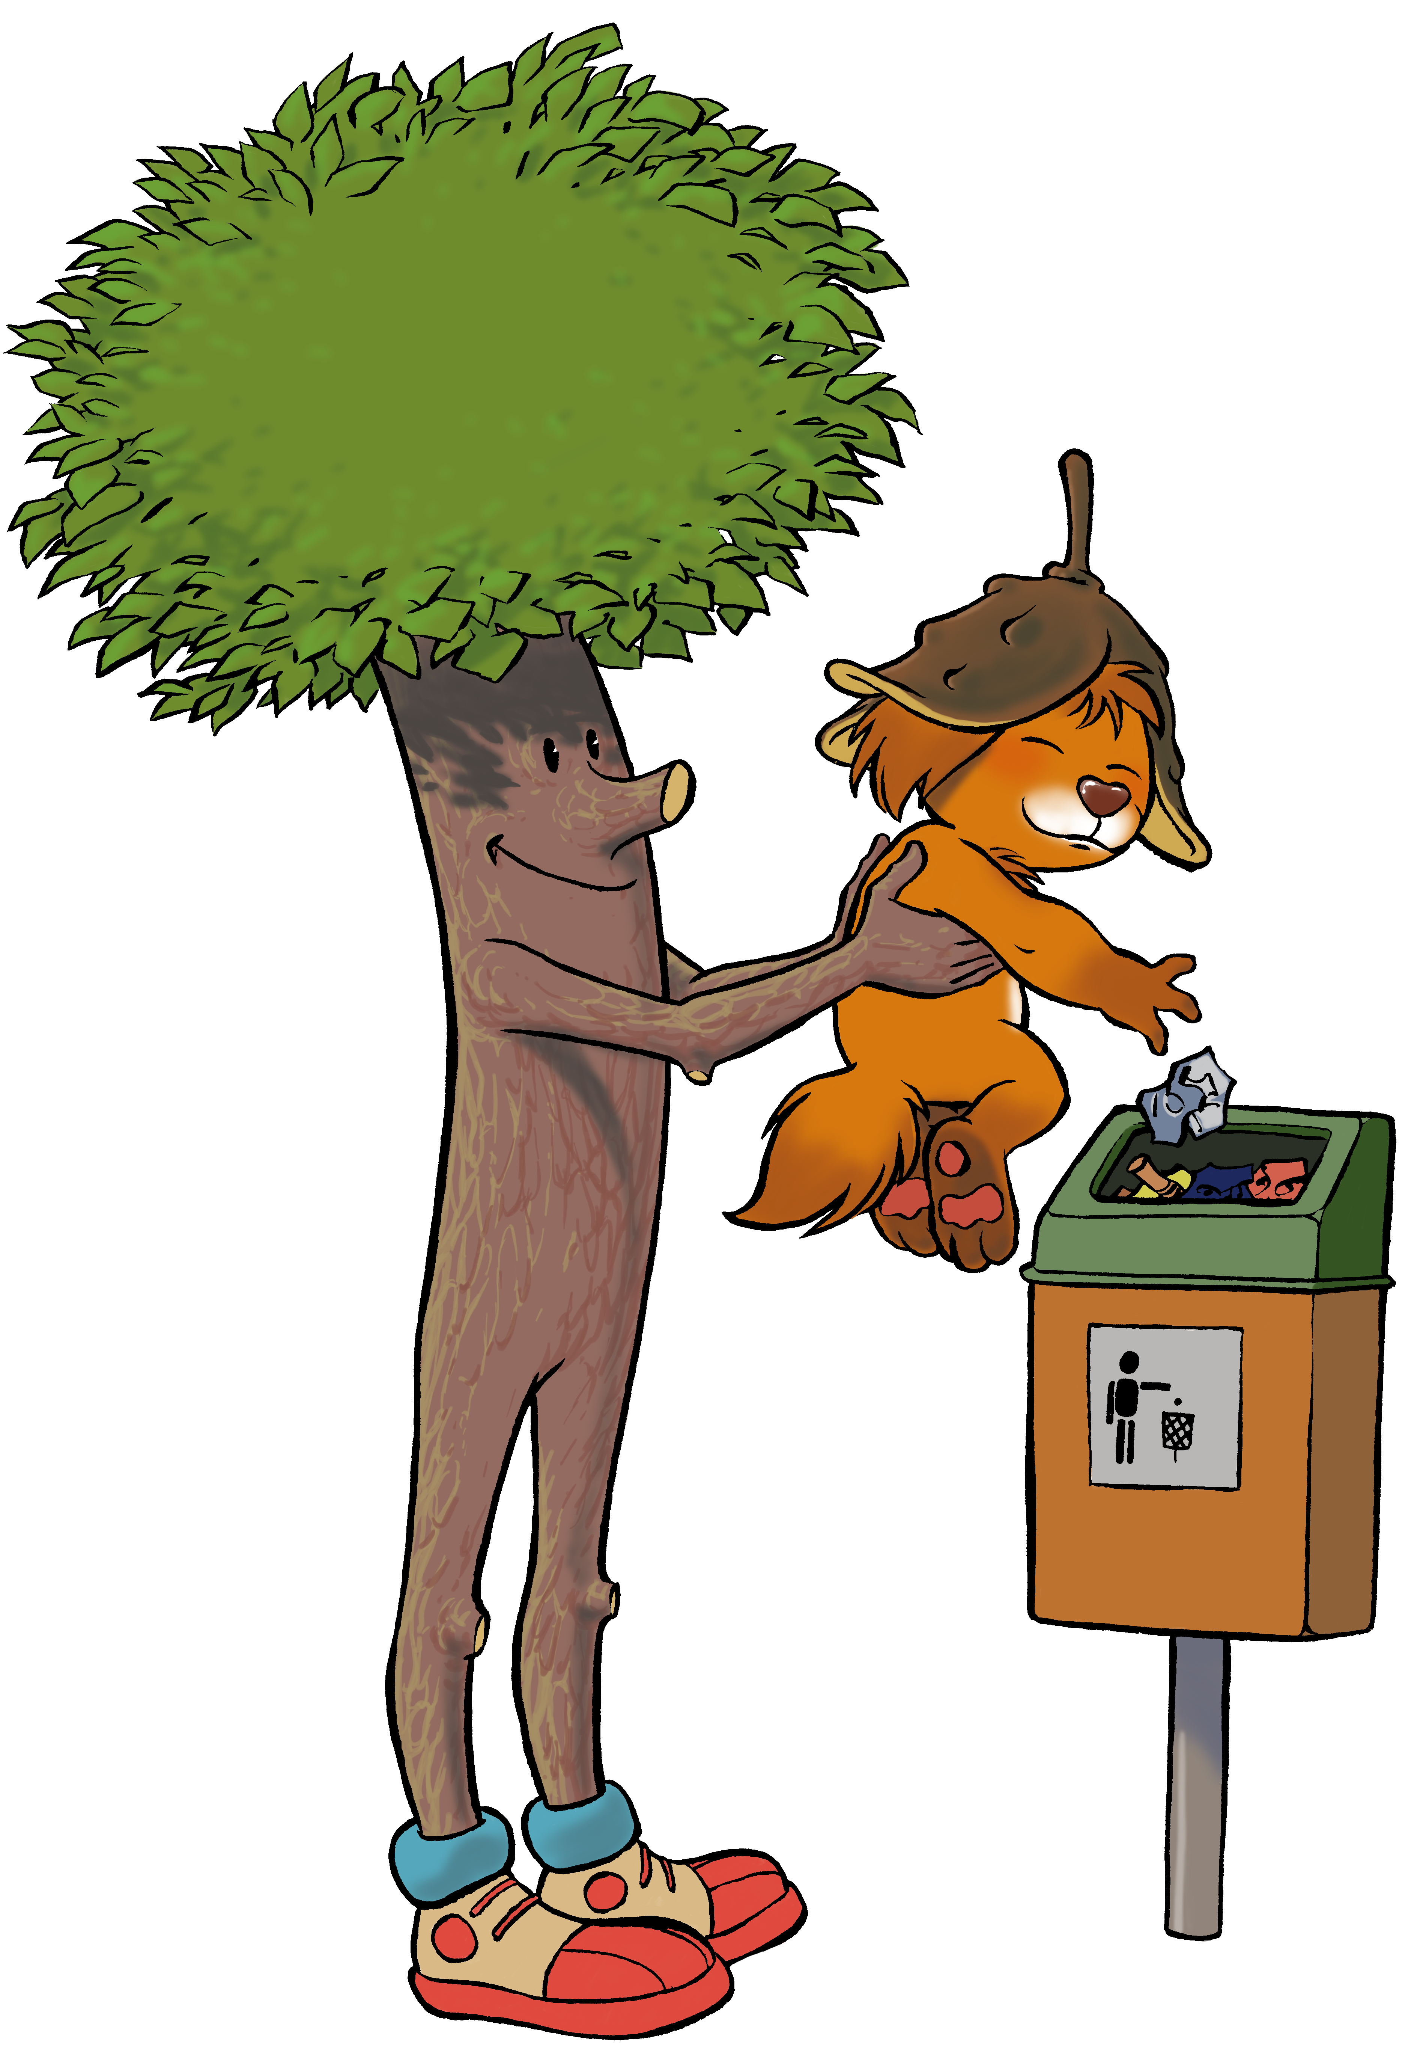
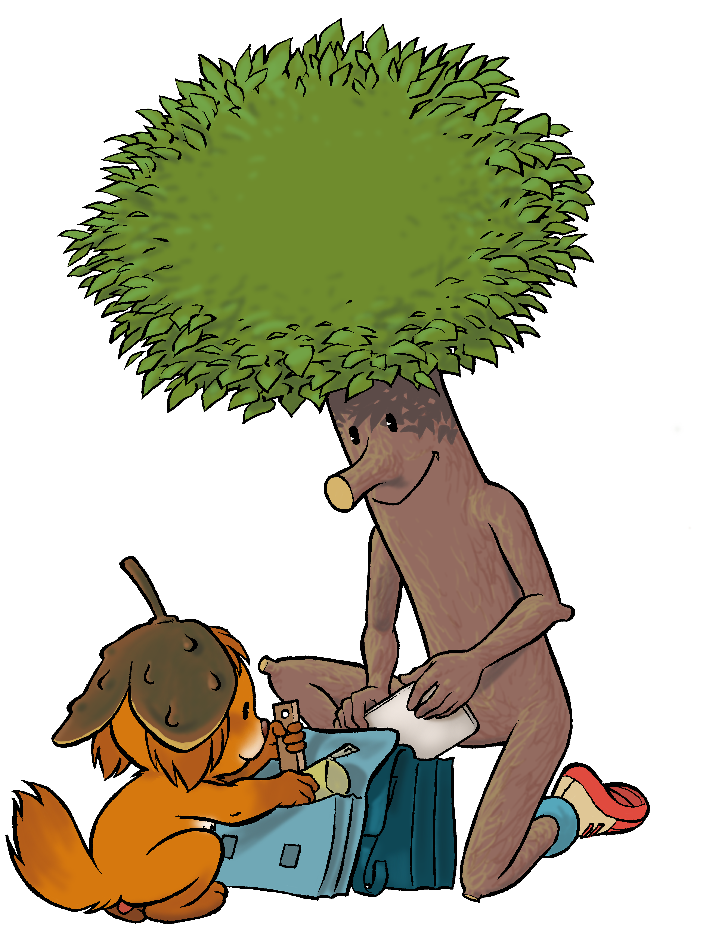
VISIE
IK
IK LEEF
IK LEER

Slide 4
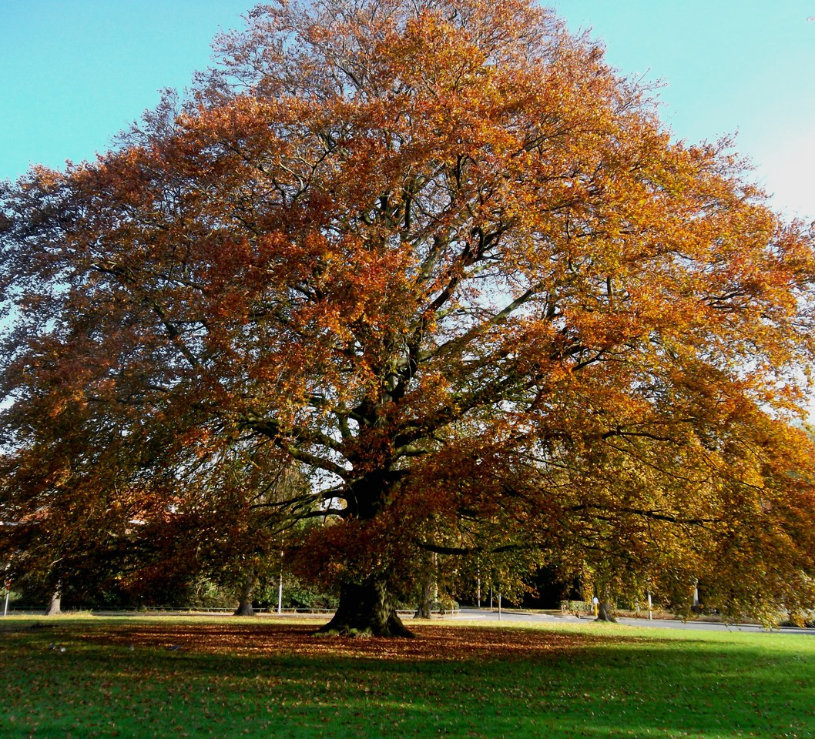
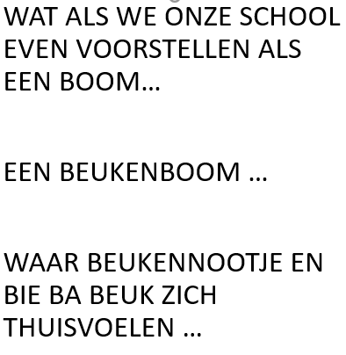

Slide 5
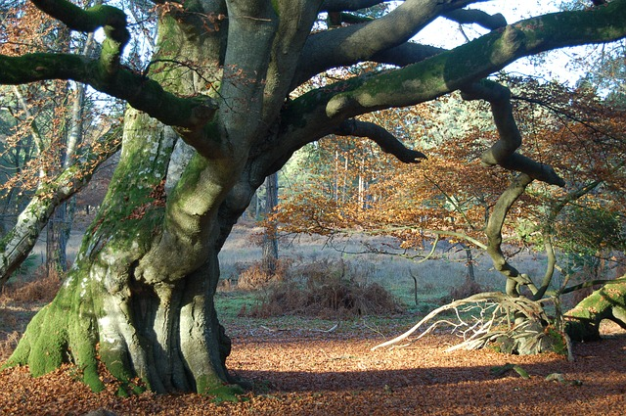
EEN BOOM VOL TAKKEN …

Slide 6
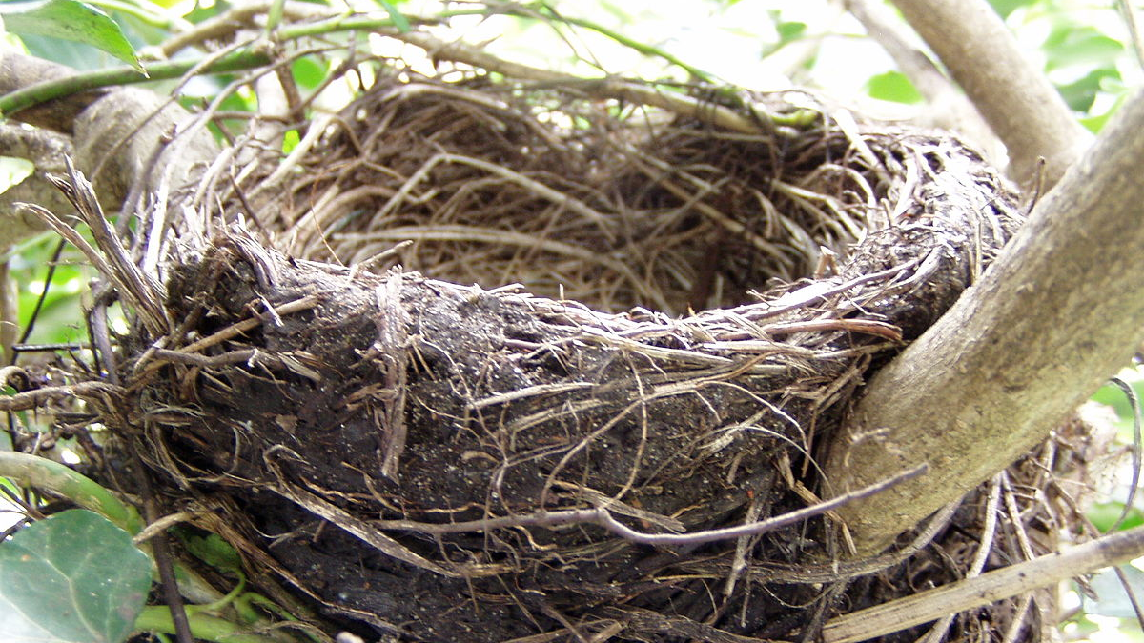
EN NESTEN
Deze foto van Onbekende auteur is gelicentieerd onder CC BY-SA

Slide 7
WAT ALS WE IEDERE GRAAD EEN TAK ZOUDEN NOEMEN…

Slide 8
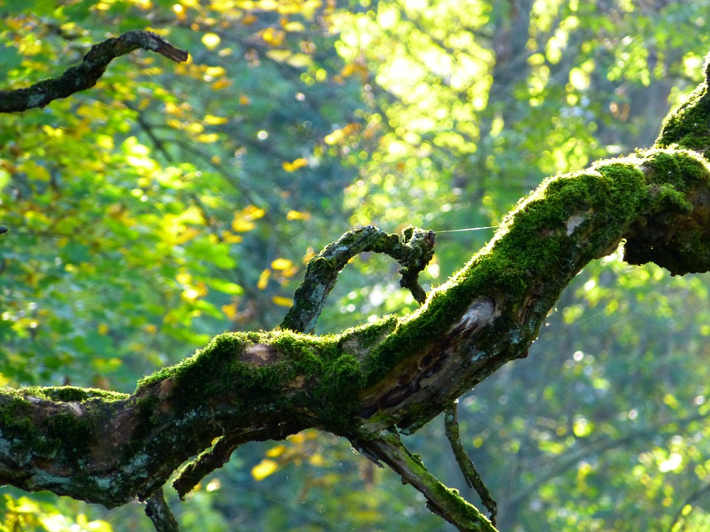
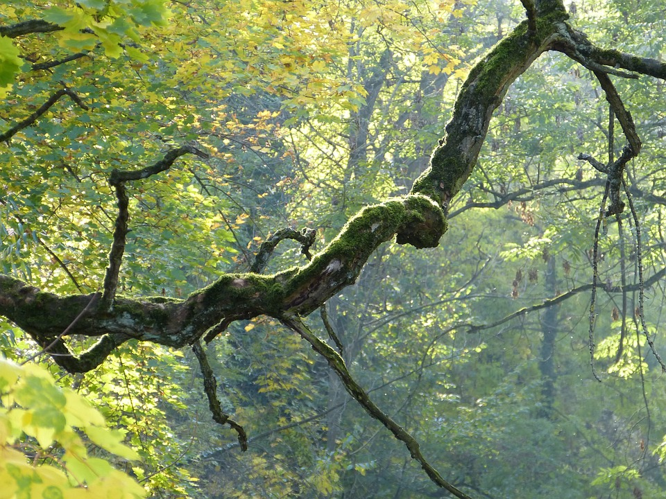
3 TAKKEN IN DE LAGERE SCHOOL
Tweede graad
Derde graad
Eerste graad

Slide 9
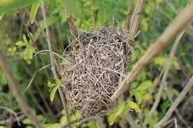
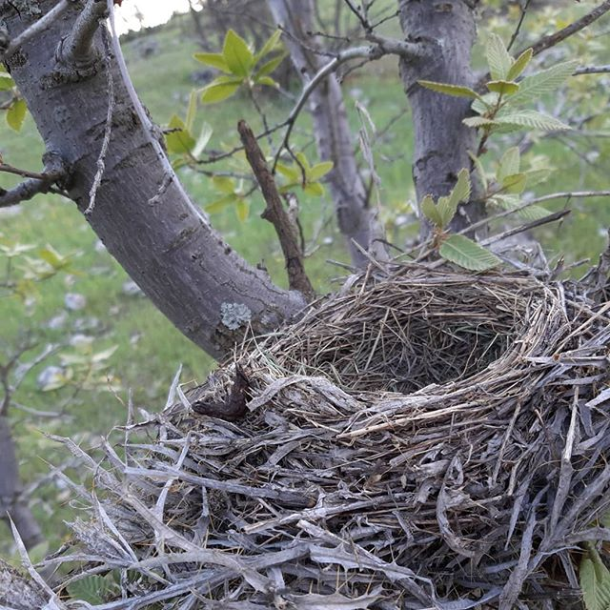
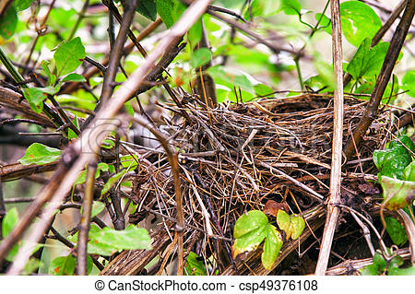
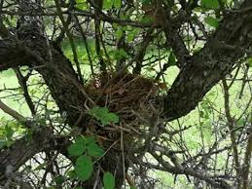
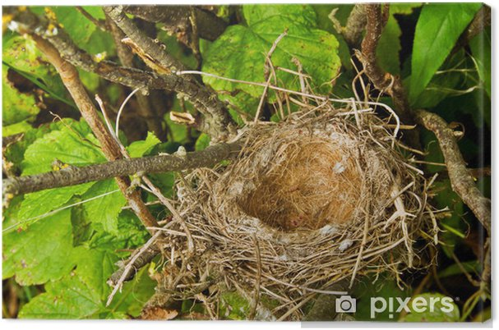
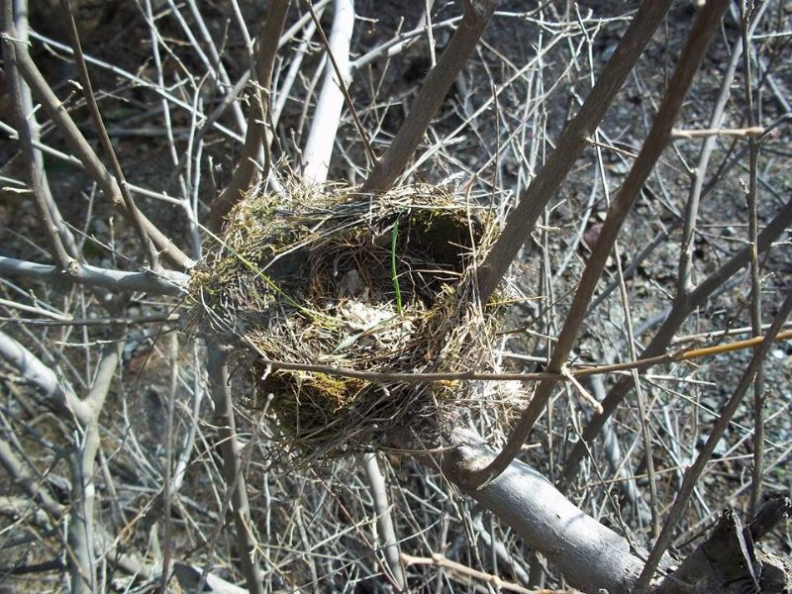
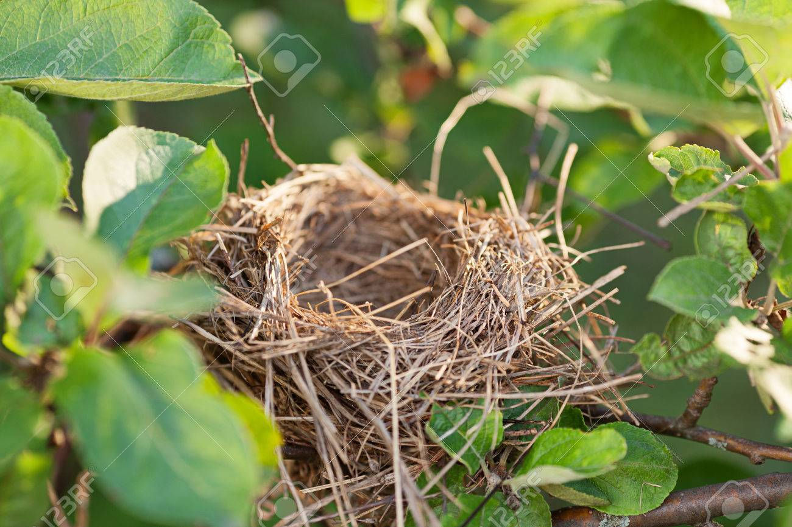
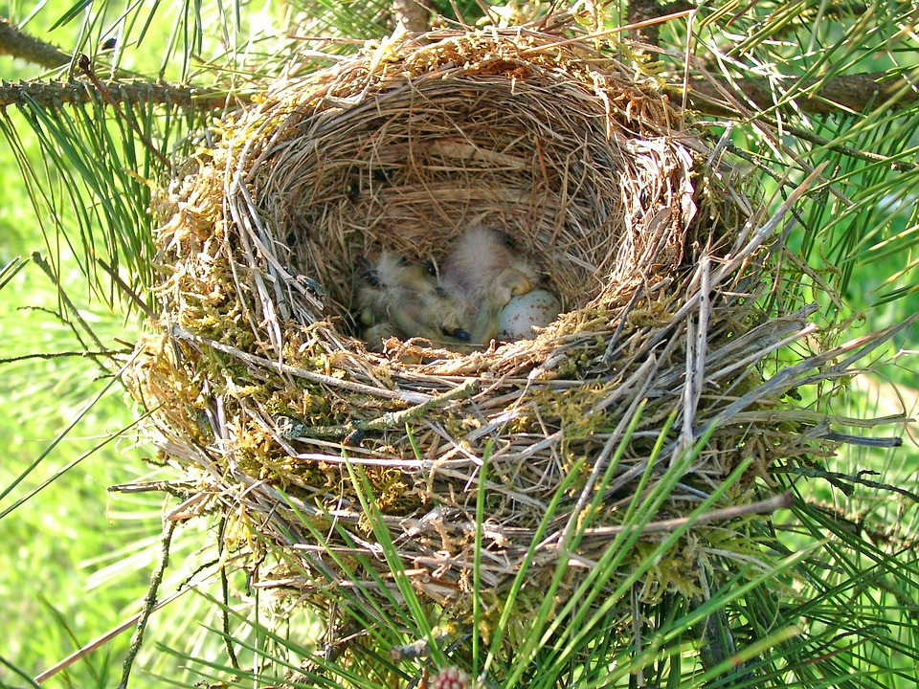
2 TAKKEN IN DE KLEUTERSCHOOL en in iedere tak 4 nesten
4 – 5j
4 – 5j
2,5j
2,5 – 3j
4 – 5j
2,5 – 3j
2,5 – 3j
4 – 5j

Slide 10
Menggroepen
Kinderen vinden ‘gelijken’
Kinderen leren van mekaar
Meer rolmodellen
Meer taal
Zoals situatie in een gezin
helpers voor jongere kleuters en leerwinst voor oudere kleuters = win-win situatie
Gevoel minder uit de boot te vallen
Gaan zelfstandig aan de slag, leren keuzes maken
Klaar voor eerste leerjaar: beperkte groep 5 jarigen om intensiever te volgen
Leren zorg dragen voor elkaar

Slide 11
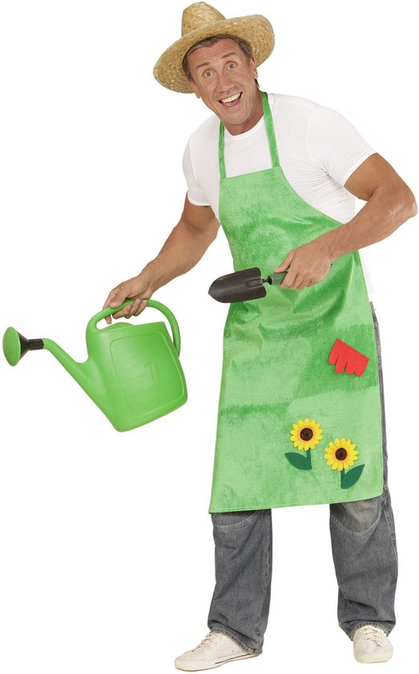
VERSTERKT DOOR EEN MOBIEL TEAM
directie
parallelcollega’s
zorg
resturen
beleidsondersteuning
LO
aanvangsbegeleiding

Slide 12
Welbevinden en betrokkenheid
Zich goed voelen op school
Voorwaarde tot leren
Positief zelfbeeld = groeien
Hoge betrokkenheid
Intens en geboeid spelen
Uitdagend klasmilieu en prikkelen van interesse

Slide 13
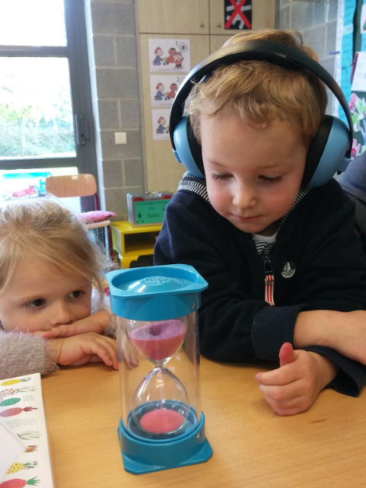
Weldoordacht en gedifferentieerd aanbod
Leuke en aangepaste hoekverrijking
Alle ontwikkelingsvelden in de hoeken
Impulsen van kleuters
Impulsen van leerkrachten
Projecten
Kleuters stimuleren om na te denken
Jaarkalender volgen
Gemeenschappelijke thema’s
Leerlingvolgsysteem
Evolutie op eigen tempo
uitstappen
motorische ontwikkeling
Taal
Sociale ontwikkeling
Begrijpen van de fysische wereld
Logisch en wiskundig denken
Zelfsturing en ondernemingszin
Muzische expressie

Slide 14
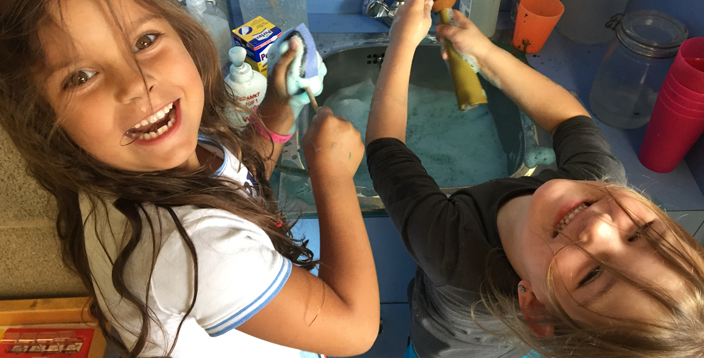

Slide 15
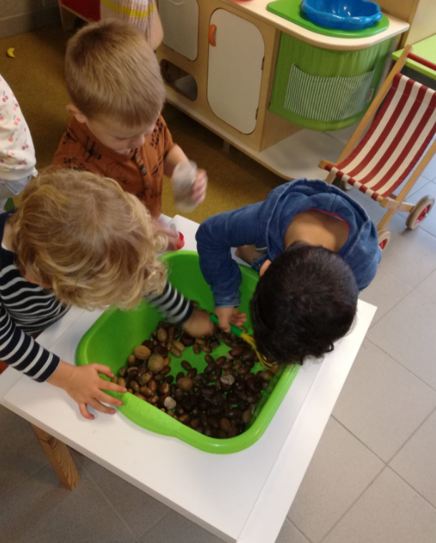
Spelen om te leren, leren door te spelen
Rijk klasmilieu
Uiteenlopende speelhoeken
Centrale hoeken in de zaal
Spelen = volwaardige manier om te groeien in ontwikkeling
Meespelen is volwaardige activiteit
Intens en rijk spel
Kans tot observatie

Slide 16
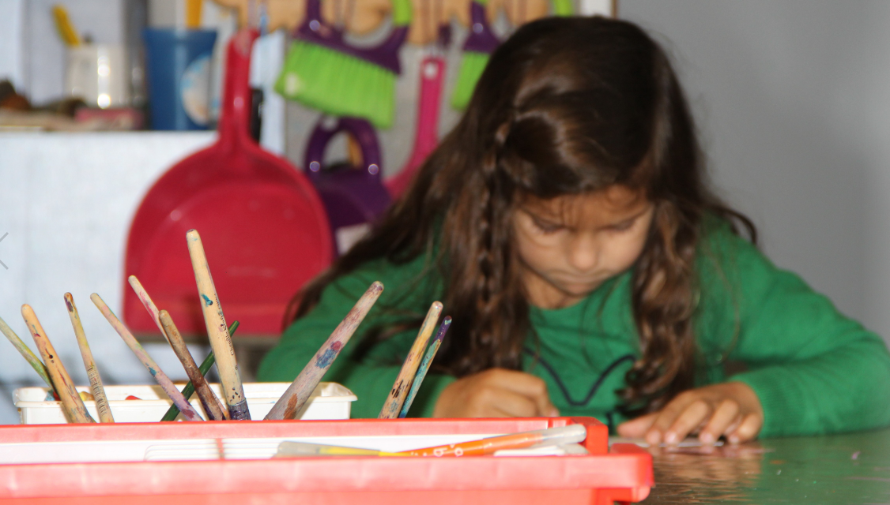
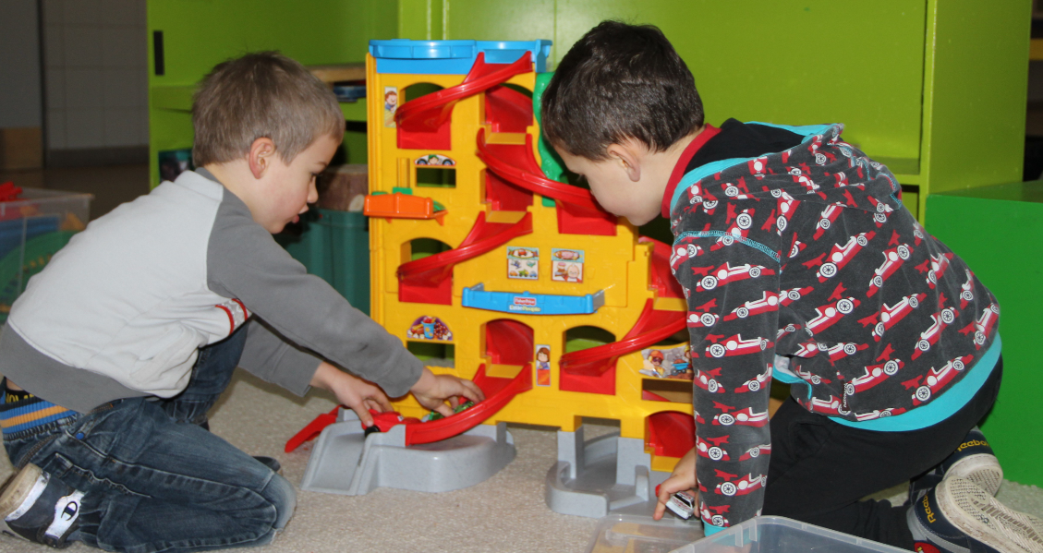
Kiezen
Veel doeactiviteiten in keuzesysteem
Beter creatief, uitdagend en betrokken spel
Opdrachtjes
Overgang lagere school
Actief leren
Stimuleren voor onbekende hoeken
Verrassende talenten en interesses

Slide 17
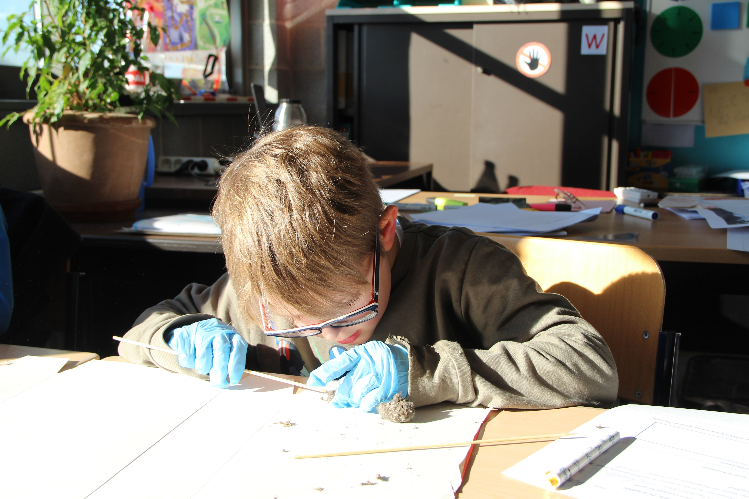

Slide 18
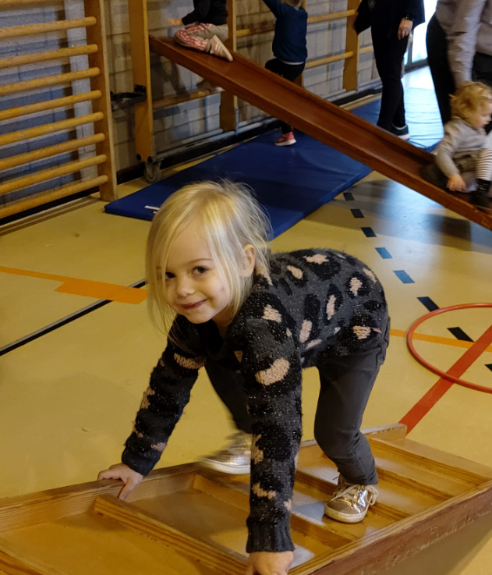
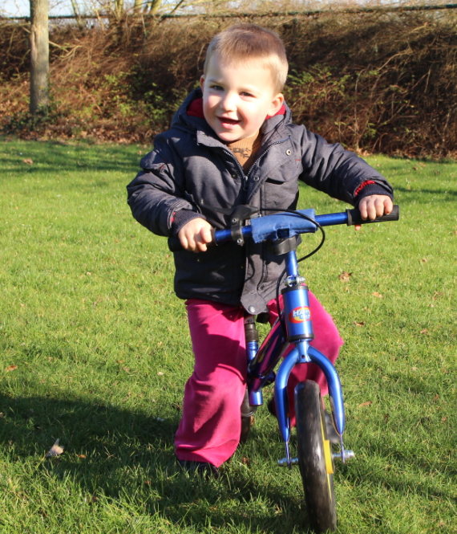
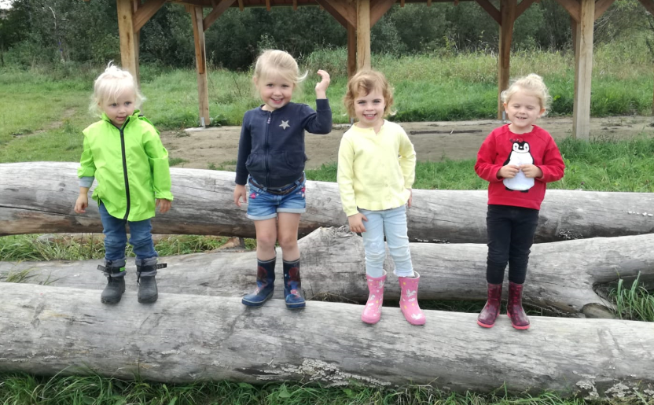
Beweging en natuur
Belangrijk voor ontwikkeling hersenen
Bodymap
Schrijfdans
Ritmiek
Lo
Fietsen
Dwergenbergen
Speelplaatsen
MOS school
Verkeer

Slide 19
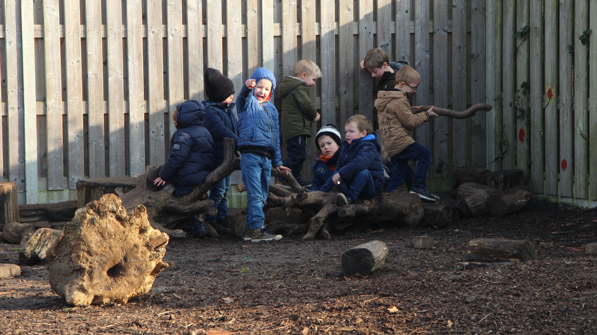

Slide 20
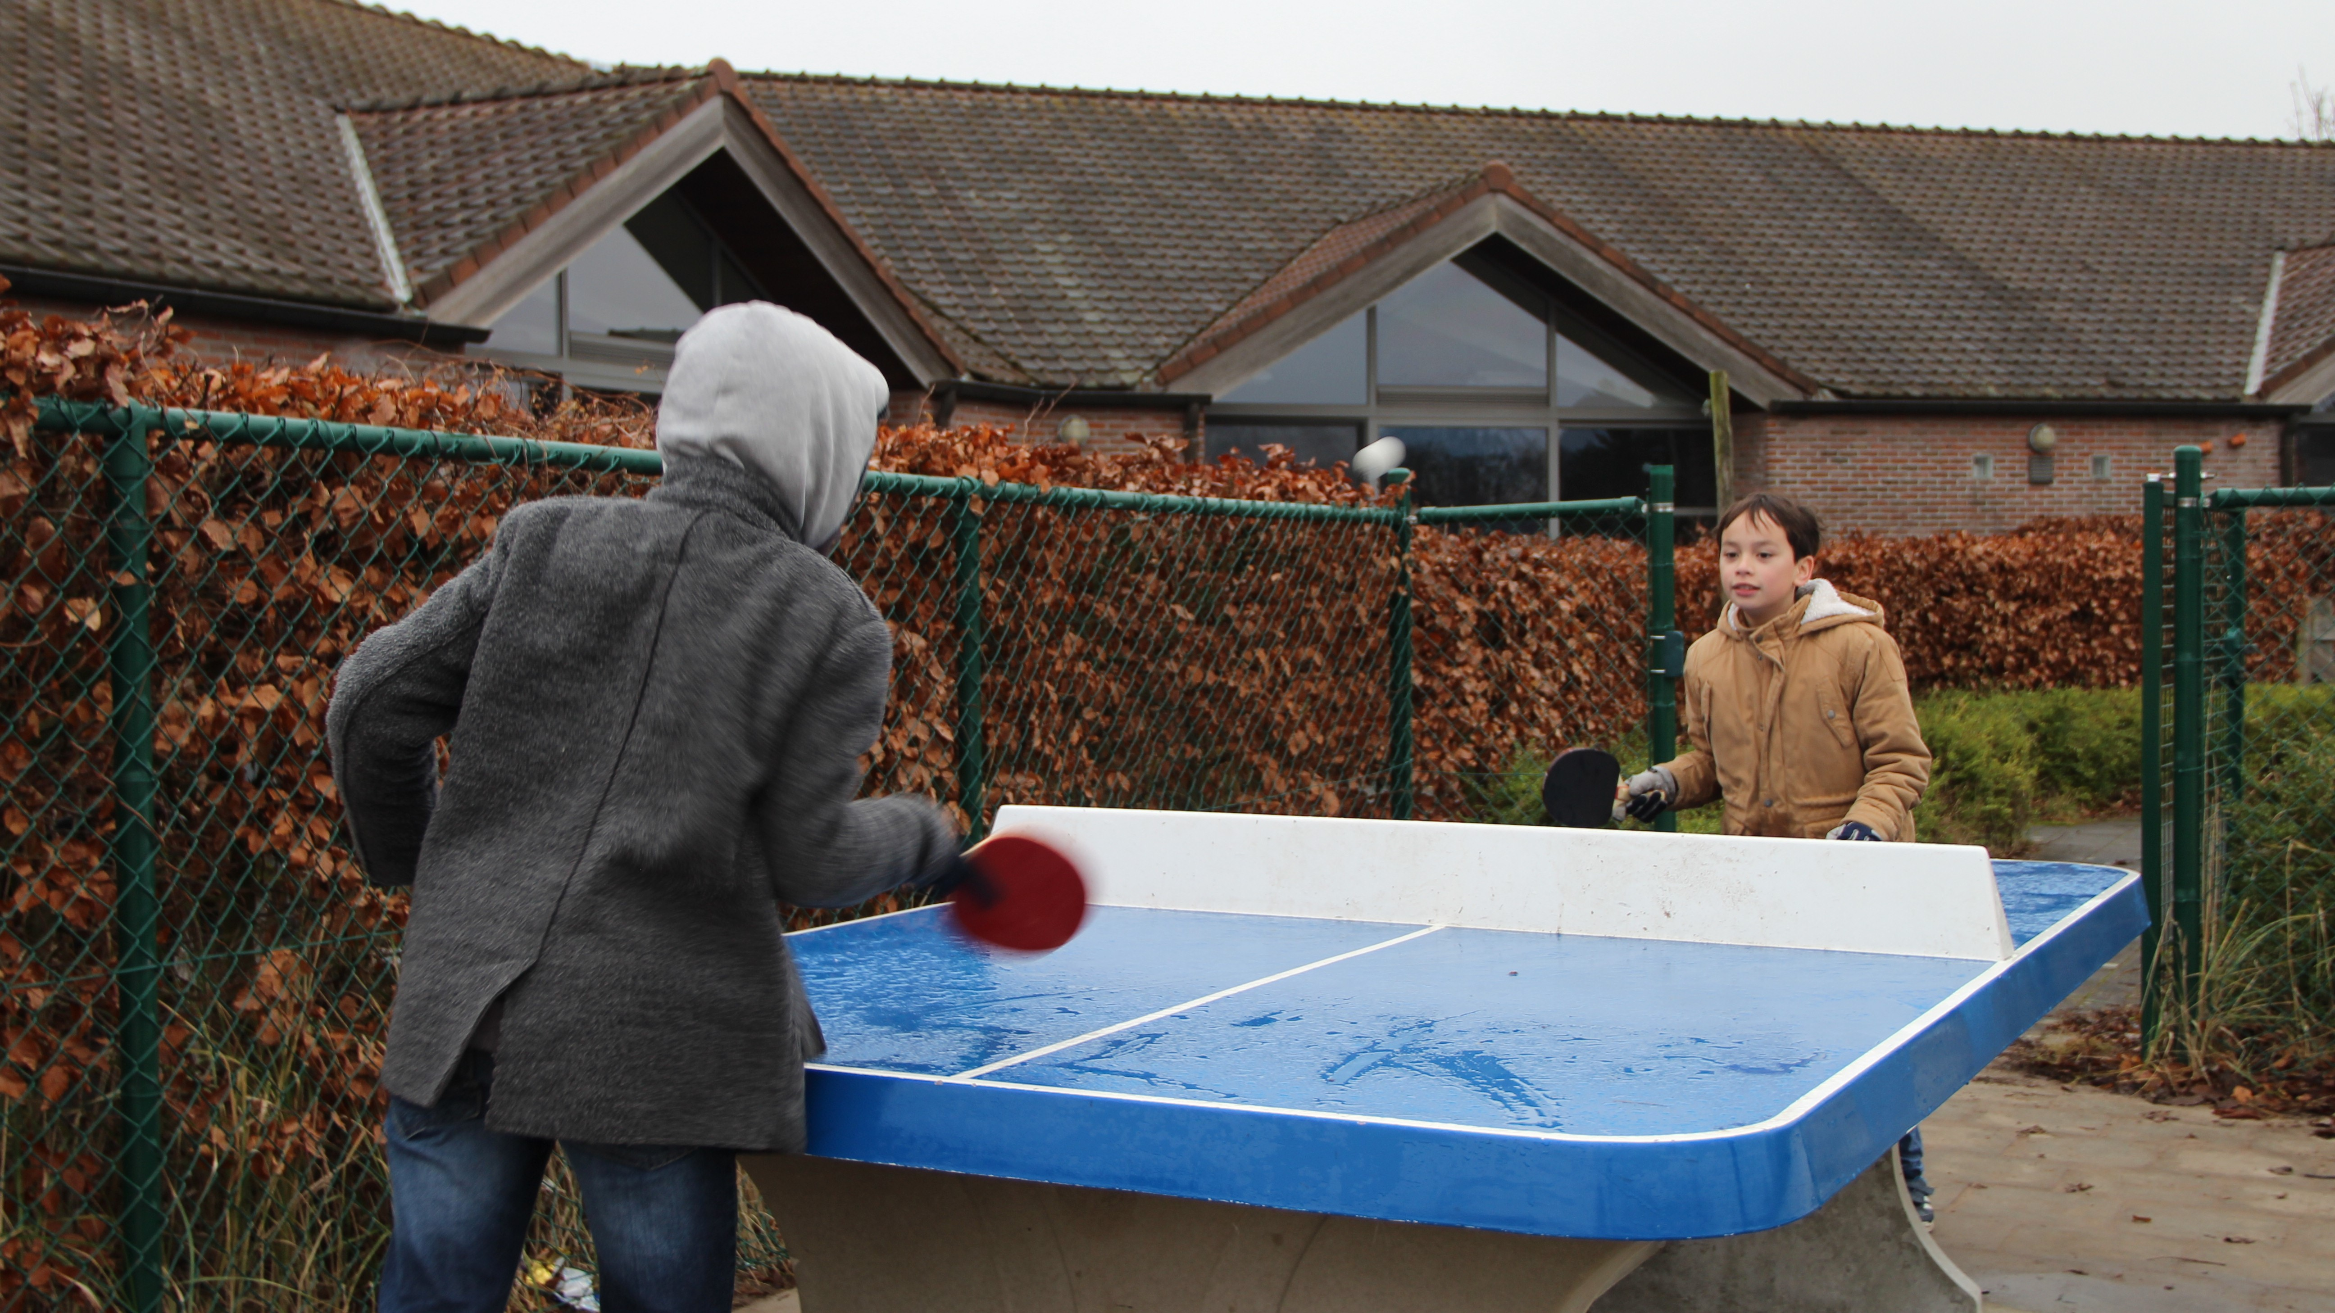

Slide 21
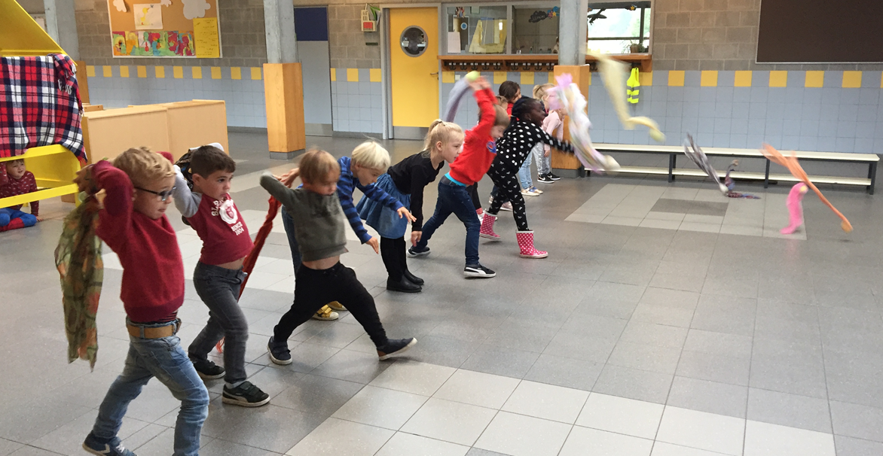

Slide 22
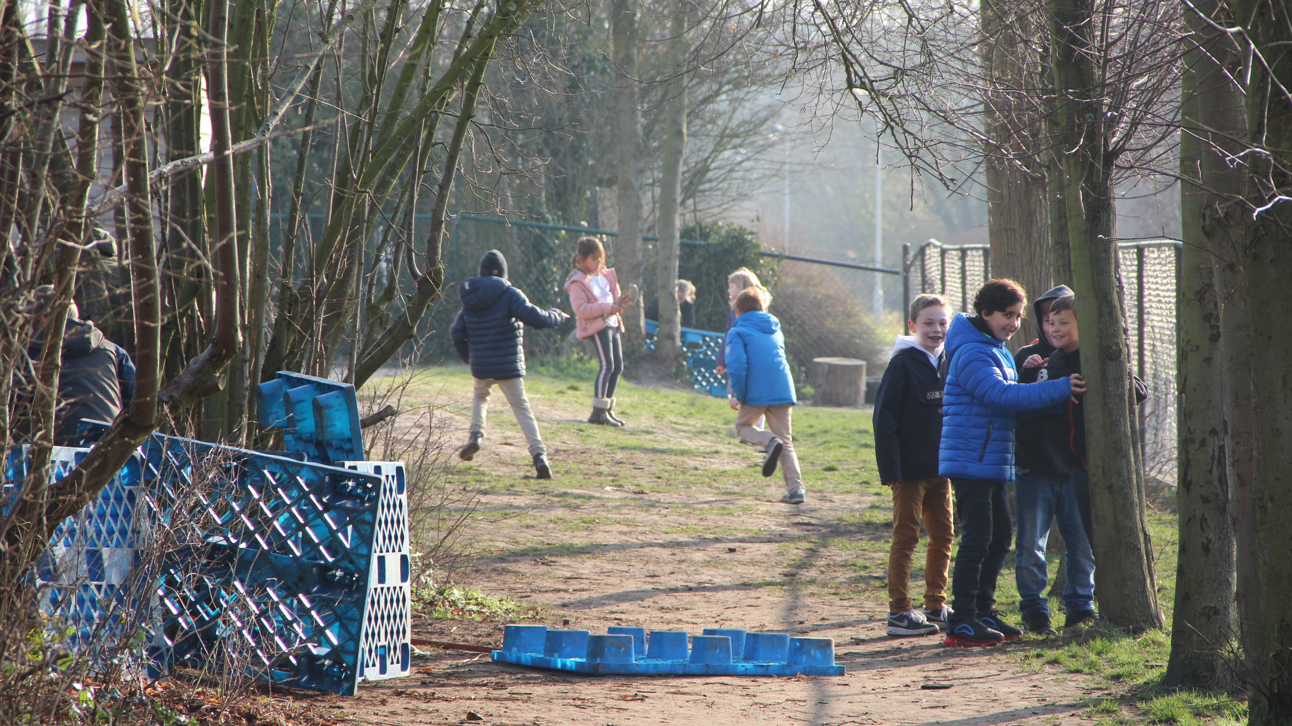

Slide 23
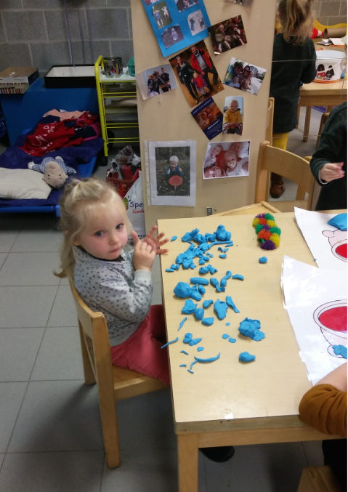
Procesgericht werken
Proces belangrijker dan resultaat
Experimenteren
Originele creaties
Creatief denken
Plannen maken
Ervaringen verwerken
Hun werk

Slide 24
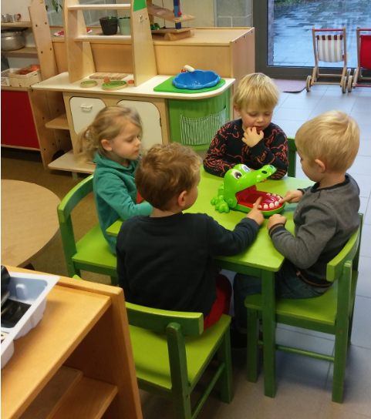
Zelfstandigheid
Zelfstandige persoontjes
Bevorderen zelfredzaamheid
Ondernemingszin
Leren kiezen
Langdurig spel
Uitdagingen
Stappenplannen
Zindelijkheid

Slide 25
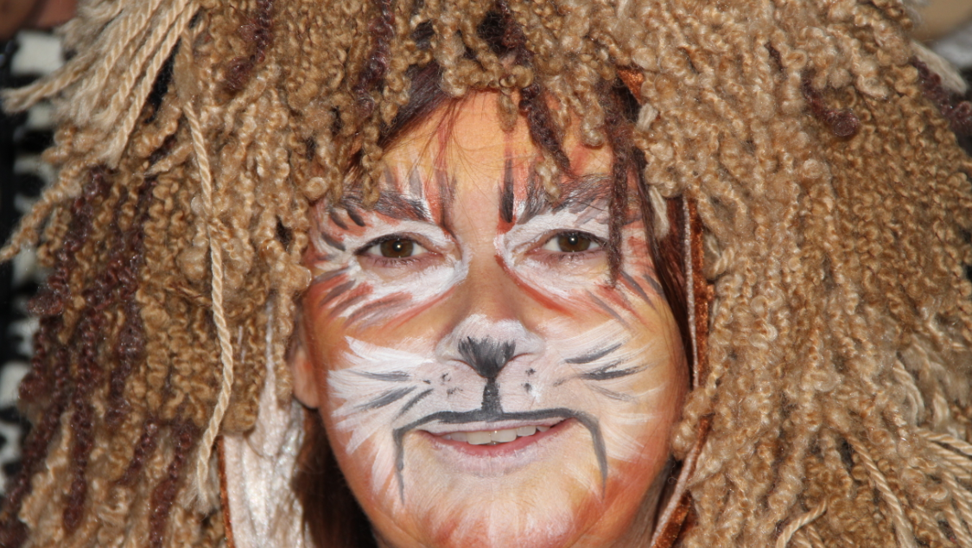
Sociale vaardigheden - Axenroos - week tegen pesten - cyberpesten - leerlijn SOVA

Slide 26
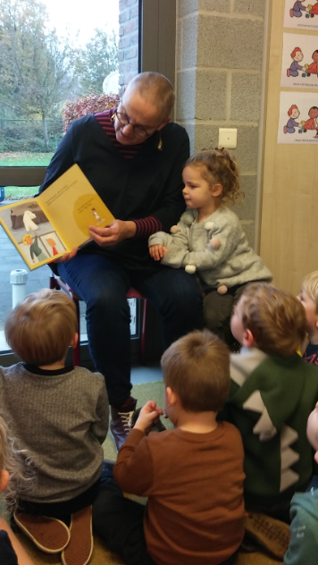
Ouderbetrokkenheid
Ouders welkom
Open school
Hulp bij zwemmen, activiteiten, …
Oudercontacten
Klik, dit ben ik
Feedback
Communicatie / website
Ouderraad

Slide 27
Inschrijven - Kan vanaf 1 maart - Broers en zussen vanaf 1 februari - Iedere schooldag na afspraak - Eerste week van juli tussen 10u en 12u - Laatste week van augustus op afspraak - Plaats voor iedereen

